Slide 1
Подготовила: учитель начальных классов МКОУ «мичуринская СШ» Аблязизова Е.в.
СЕМЬЯ

Slide 2
Как строить семейные отношения?
1)учиться у родителей,
2)читать книги, смотреть художественные фильмы,
3)наблюдать за отношениями в других семьях,
4)познакомиться, как традиционные религии России относятся к семье и придерживаться той религии, которую исповедует семья.

Slide 3
СЕМЬЯ -
1. Это группа живущих вместе близких родственников; 2. Объединение людей, сплочённых общими интересами.

Slide 4
Семейные ценности :
Понимание
Любовь
Уважение
Доверие
Доброта
Забота
Помощь
Дружба

Slide 5
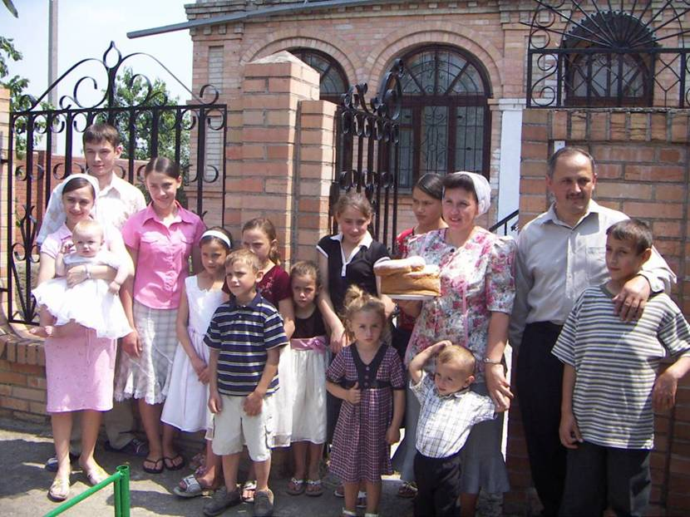
ХРИСТИАНСКАЯ СЕМЬЯ
Для православных христиан брак – это одно из таинств, в которых Сам Бог благословляет любящих друг друга. Огромное значение в христианстве придаётся почитанию родителей и уважительному к ним отношению.

Slide 6
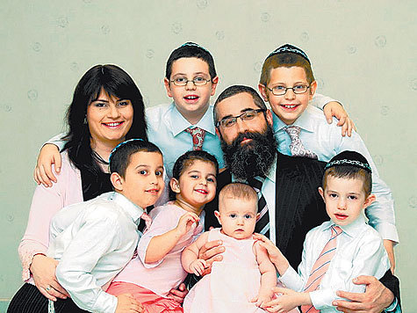
ИУДЕЙСКАЯ СЕМЬЯ
В иудаизме семья – это величайшая ценность, а брак и рождение детей считаются одной из главнейших заповедей, данной ещё Адамом и Евой.

Slide 7
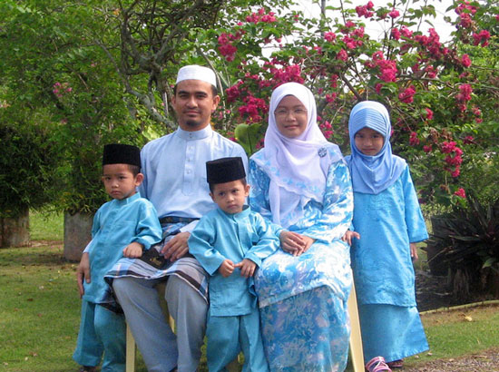
ИСЛАМСКАЯ СЕМЬЯ
Ислам рассматривает брак как обязательство перед Богом, а многочисленное потомство – это благословение всевышнего. Семейная жизнь у мусульман ограждена от посторонних взоров. С особым уважением мусульмане относятся к женщине. Пророк Мухаммад сказал, что «рай находится под ногами наших матерей».

Slide 8
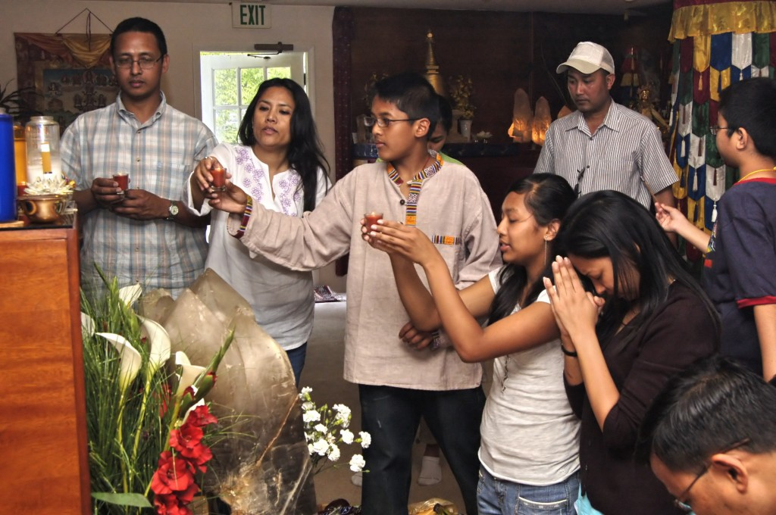
БУДДИЙСКАЯ СЕМЬЯ
В буддизме все верующие делятся на монахов и мирян. Для мирян семейная жизнь является важнейшей частью их жизни. Назначение семьи - это ответственность и забота о детях, о родителях, о монахах.

Slide 9
РЕФЛЕКСИЯ
1. Мама и папа для меня самые …
2. Свою семью я считаю …
3. Родным я хочу пожелать …

